Slide 1
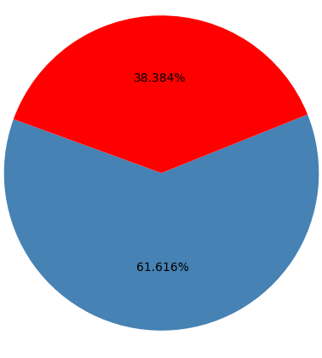

EL TITANIC FUE UN ACCIDENTE CON UNA TASA DE MORTALIDAD ALTA.
SOBREVIVIERON
Para apoyar esta afirmación, podemos decir simplemente que de los 891 pasajeros que nuestro dataset recoge, fallecieron 549, lo que supone un 61.616% de mortalidad. Es aún más visual si se ve en una gráfica de tarta.
FALLECIERON
Atendiendo a la figura, vemos que el fallecimiento es, sin lugar a dudas, mayor que la supervivencia. Por lo tanto, queda claro que la tasa de mortalidad fue bastante alta.

Slide 2
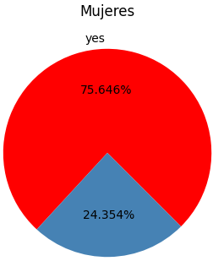
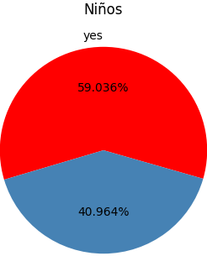
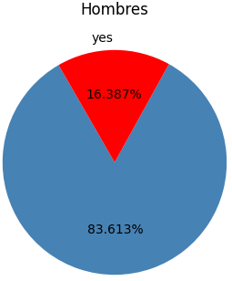
NO MURIERON POR IGUAL HOMBRES, MUJERES Y NIÑOS.
Para apoyar esta afirmación usaremos el mismo tipo de gráficas que en la afirmación anterior. Cada gráfica representa los porcentajes relativos, es decir, del total de hombres (lo mismo para mujeres y niños), cuántos hombres fallecieron y cuántos sobrevivieron, siempre hablando porcentualmente.
Viendo las gráficas queda claro que si eras hombre y estabas en el Titanic, tenías más del triple de probabilidad de fallecer que si eras mujer, y algo más del doble que si eras niño.
SOBREVIVIERON
FALLECIERON

Slide 3
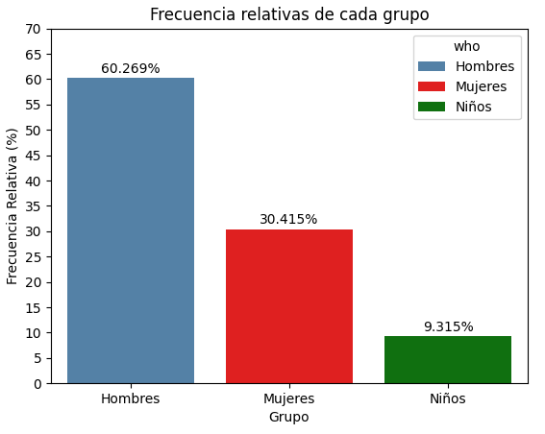
EL PESO DE CADA GRUPO SOBRE LA TASA DE MORTALIDAD.
Ya sabemos que hubo más hombres que murieron que hombres que sobrevivieron, que de las mujeres sobrevivió un 75% y de niños sobrevivió casi el 60%. Resulta interesante también ver qué porcentaje de cada grupo había entre el pasaje.
Vemos que más del 60% del pasaje eran hombres, por lo que su peso en el porcentaje de mortalidad tendrá gran importancia.

Slide 4
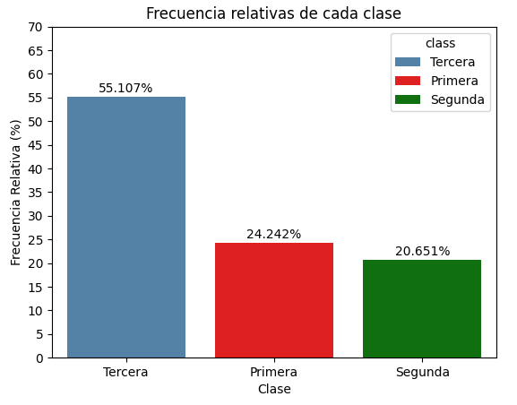
OTROS FACTORES... LA CLASE.
"La frase "Siempre ha habido clases" es una expresión popular que, en este contexto, cobra especial relevancia. Es importante considerar el porcentaje de pasajeros en cada clase y su correspondiente tasa de mortalidad. Es posible que el factor de clase tenga un peso significativo, o al menos sea un factor relevante a tener en cuenta.
Observamos que algo más de la mitad del pasaje viajaba en tercera clase, mientras que la otra mitad se distribuía, con poca diferencia, entre la segunda y la primera. Este patrón refuerza la hipótesis de que la clase podría tener un impacto significativo en la tasa de mortalidad.

Slide 5
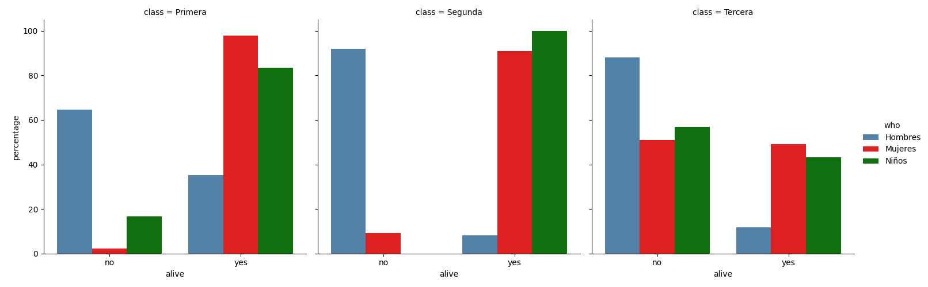
CLASE Y GRUPO.

